Slide 1
一、微生物需氧量的表示方式
(1)呼吸强度（比耗氧速率） Q_{O2} ：单位质量干菌体在单位时间内消耗氧的量。
单位：mmolO₂/（kg干菌体·h）。
与遗传因素，菌体状态，溶氧浓度及其他基质密切相关
(2) 摄氧率γ（耗氧速率）：单位体积培养液在单位时间内消耗氧的量。
单位：mmol(O₂)/(L⋅h) 。

Slide 2
式中： X——每立升培养液中菌体量，g
耗氧主要与Q_{O2} or γ 相关？

Slide 3
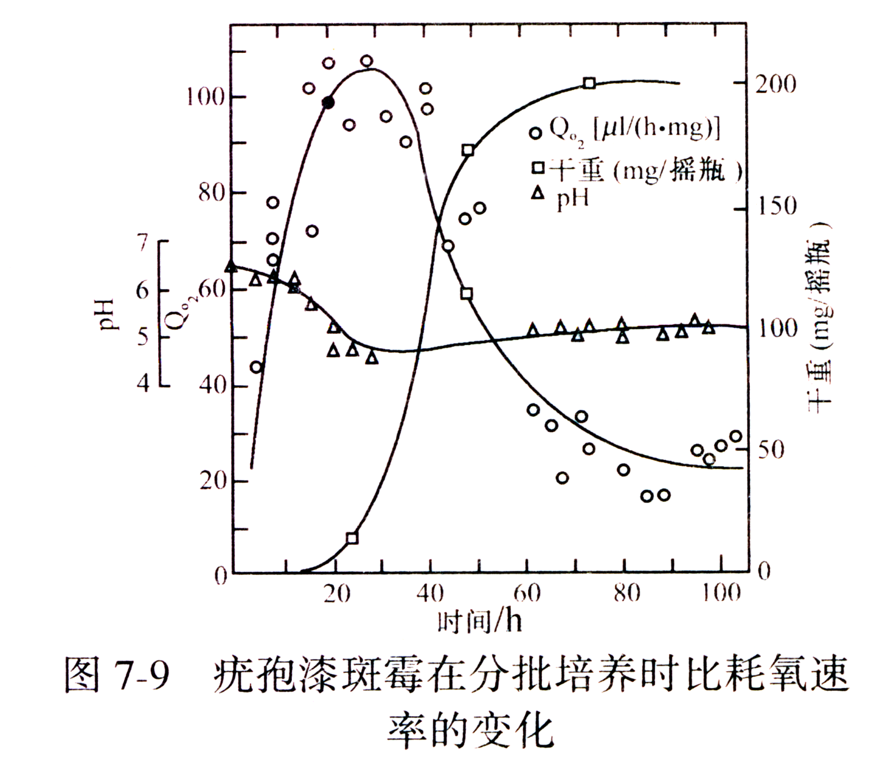

Slide 4
当呼吸强度达到最高值时，摄氧率是否也达到了最高值？

Slide 5
发酵过程中微生物耗氧的一般规律
培养初期：
菌体QO₂逐渐增大，但X较小， γ值很小；
对数生长初期：
菌体QO₂逐渐增达到最大(QO₂)m，但X仍较小， 故γ值不大；
对数生长后期：
γ值达到最大；QO₂ <(QO₂)m， X< Xm

Slide 6
Critical concentration
3) 呼吸临界氧浓度(C_{cr})
在溶氧浓度低时，呼吸强度随溶解氧浓度的增加而增加，当溶氧浓度达某一值时，呼吸强度不再随溶解氧浓度的增加而变化，此时的溶解氧浓度称为呼吸临界氧浓度。

Slide 7
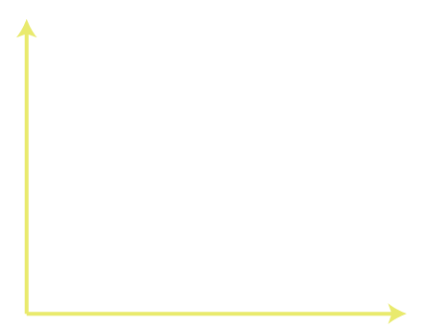
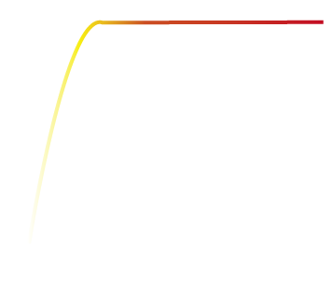
3) 呼吸临界氧浓度(C_{cr})
Qo₂
Ccr
C_{L}
各种微生物的临界氧浓度为饱和浓度1%-25%
如：酵母：4.6*10⁻³m mol.L, 1.8%
产黄青霉：2.2*10⁻³m mol.L, 8.8%

Slide 8
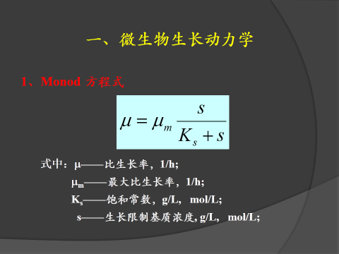
Qo₂
1、当C_{L}>C_{cr}时，Qo₂=(Qo₂)_{m}
2、当C_{L}<C_{cr}时，
Ccr
C_{L}
K_{o}——亲和常数，g/L, mol/L; K_{o}越大，亲和力越小。
将血红蛋白转入微生物， Ko变化？

Slide 9
3) 呼吸临界氧浓度(C_{cr})
一般微生物的呼吸临界氧浓度都很小，是不是发酵过程氧很容易满足？
生物类型 呼吸强度 （氧气，鲜重）
μl·g⁻¹·h⁻¹
仙人掌 3.00
蚕豆 96.60
小麦 251.00
细菌 10000.00

Slide 10
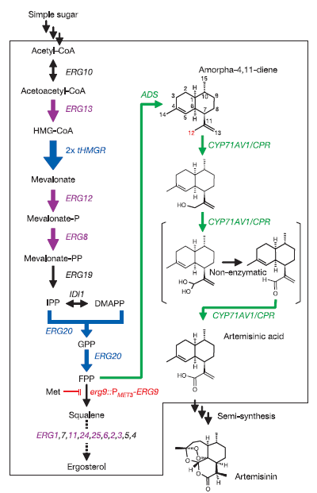
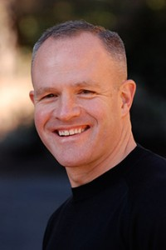
合成生物学
酵母发酵产量由1.6 g/L---25 g/L
2013年4月25日，Nature发表了在酿酒酵母中高效半合成抗疟疾药物青蒿素的研究
2006, Nature
Jay Keasling

Slide 11
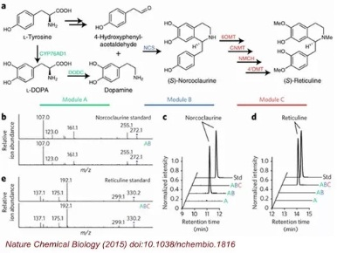
人工合成吗啡技术问世
Christina D. Smolke

Slide 12
二、氧的溶解性
1、温度
2、溶液的性质
3、氧分压
哪些因素会影响氧的溶解性？

Slide 13
亨利定律——与溶解浓度达到平衡的气体分压与该气体被溶解的分子分数成正比。即：
H—亨利常数，表示气体溶解于液体的难易程度。
只有当气体在溶液中的溶解度不是很高才成立。
溶液越稀，亨利定律越准确。
只有溶质在气相中和液相中的分子状态相同时，亨利定律才成立。

Slide 14
当系统总压力＜0.5MPa时，氧的溶解度与氧分压成直线关系
式中：C*——与气相P达到平衡时溶液中的氧浓度，mmol O₂/L;
P——氧分压，Mpa；
H——亨利常数， MpaL/mmol O₂;

Slide 15
发酵液中氧的平衡
发酵液中氧的供给和消耗始终处于一个动态平衡中！
溶解氧DO （Dissolved oxygen）
氧的传递OTR （oxygen transfer rate）
氧的消耗OUR （oxygen uptake rate）
-
DO
=
OTR
OUR

Slide 16
OUR与DO的基本特性——判断临界氧
加糖
OUR
DO
rpm
时间（h）
O2消耗与过程传递的物质平衡
DO与OUR的动力学特征

Slide 17
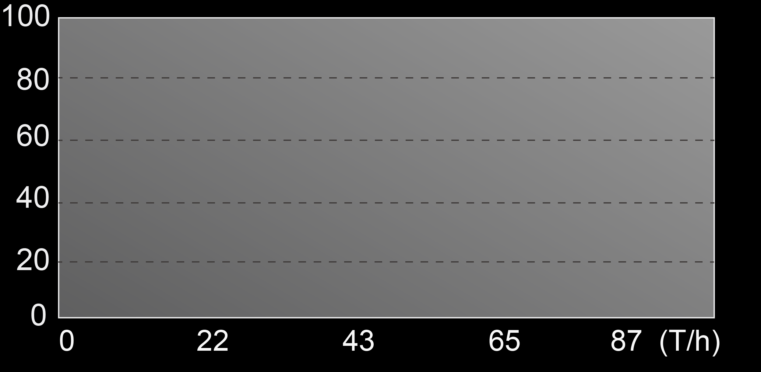
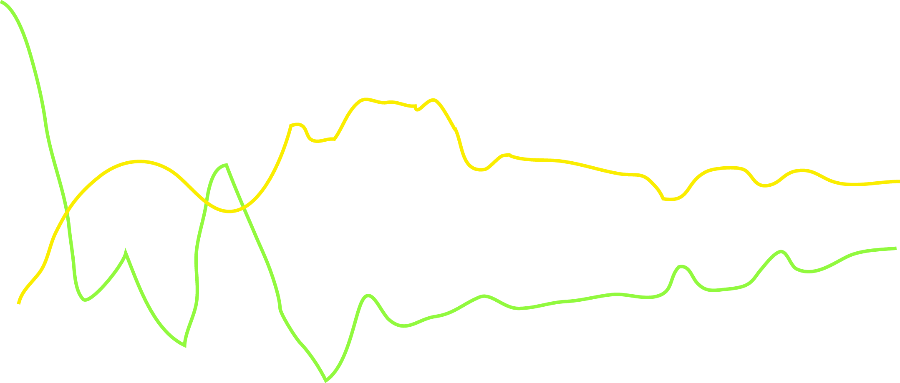
梅岭霉素发酵过程临界氧浓度的发现
Relative value /%
OUR
DO
*数据来自华南理工大学

Slide 18
三、氧的传质阻力与传质方程式
一)氧的传递途径与传质阻力
在发酵过程中，氧是如何传递的？

Slide 19
在好氧发酵中，首先是气相中的氧溶解在发酵液中，然后传递到细胞内的呼吸酶位置上而被利用。

Slide 20
氧传递的过程
气态O₂——培养液——细胞表面——细胞内

Slide 21
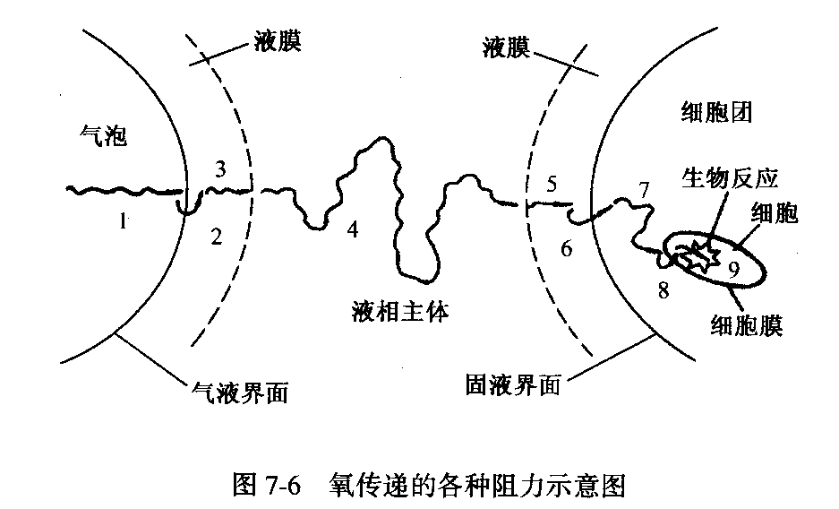
供 氧
耗 氧
氧传递的示意图

Slide 22
氧传递可分供氧和耗氧两个方面：
供氧方面
包括通过气膜、气-液界面、液膜及液体主流的扩散
耗氧方面
包括氧分子自液体主流通过液膜、菌丝丛、细胞膜及细胞内的扩散。

Slide 23
在发酵过程中，氧从空气泡传递到细胞的过程中需要克服哪几种阻力？

Slide 24

氧传递的阻力
液膜
4
1
2
3
气泡
气液界面

Slide 25

供氧方面的阻力
1/k₁——气体主流与气-液界面间的气膜阻力，与空气情况有关；
1/k₂——气-液界面阻力，与空气情况有关；
1/k₃——从气-液界面至液体主流间的液膜阻力，与发酵液的成分和浓度有关；
1/k₄——液体主流中的传递阻力，与发酵液的成分和浓度有关.

Slide 26
氧传递的阻力
液膜
液膜
细胞团
4
细胞膜
1
2
3
8
9
细
胞
气泡
6
7
5
生物反应
气液界面
固液界面

Slide 27
需氧方面的阻力
1/k₅——细胞团表面上的液膜阻力，与发酵液的成分和浓度有关；
1/k₆——固液界面阻力
1/k₇——菌丝丛内的传递阻力，与微生物的种类、生理特性状态有关；
1/k₈——细胞膜阻力，与微生物的生理特性有关；
1/k₉——细胞呼吸酶与氧反应的阻力，与微生物的种类、生理特性状态有关.

Slide 28
供氧方面
氧传递的阻力
由于氧很难溶于水，所以供氧方面的液膜阻力（1/k₃）是氧溶于水时的限制因素。
液膜
液膜
细胞团
4
1
2
3
8
9
细
胞
气泡
6
7
良好的搅拌使气泡和液体充分混合而产生湍流，可减少1/k₃、1/k₄，加速氧的传递。
5
生物反应
气液界面
固液界面

Slide 29
耗氧方面
氧传递的阻力
细胞壁上与液体主流中氧的浓度差很小，即1/k₅很小；而菌丝丛（或菌丝团）的阻力（1/k₇）对菌丝体的摄氧能力影响显著。
液膜
液膜
细胞团
4
在耗氧方面的主要阻力是1/k₇、1/k₈。
1
2
3
8
9
细
胞
气泡
6
7
5
在搅拌 工艺条件下，结团现象减少，能降低1/k₇。
生物反应
1/k₉与微生物生长及代谢的条件有关，若生长条件合适，代谢产物能及时移去，则1/k₉就会减少，否则就会增大。
气液界面
固液界面

Slide 30
氧在传递过程中，需克服的 总阻力等于供氧阻力和耗氧阻力之和，即：

Slide 31
当氧的传递达到稳态时，总的传递速率与各步传递速率相等，这时通过单位体积的传递速率为：
式中： N——氧传递速率；
△C₁… △C₈——各传递阶段的氧浓度差.

Slide 32
二) 双膜理论
1、前提：
在气泡与包围着气泡的液体之间存在着界面，在界面的气泡一侧存在着一层气膜，在界面的液体一侧存在着一层液膜。气膜内的气体分子与液膜中的液体分子都处于层流状态，分子间无对流运动，氧分子只能以扩散方式，即浓度差推动而穿过双膜进入液相主流。

Slide 33
在双膜之间两相界面上，氧的分压强与溶于界面液膜中的氧浓度处于平衡关系。
传质过程中处于稳定状态。

Slide 34

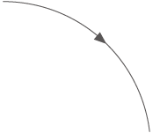
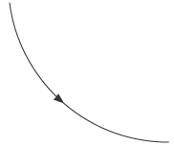
气液接触界面
气膜
液膜
P
氧在空气中的分压
氧溶解于液相的浓度
C_{i}
P-P_{i}
C_{i}-C_{L}
P_{i}
C_{L}
气体扩散方向
通过气膜的推动力为：P-P_{i};
通过液膜的推动力为：C_{i}-C_{L}.

Slide 35
在稳定传质过程中，通过气液膜的传递速率应相等，即：
N--为单位接触界面氧的传递速率 kmolO2/(m².h)
∵ P_{i、} C_{i}难以测量

Slide 36
当氧的传递达到稳态时，氧的总传递速率与串联的各步的传递速率相等；
用总传质系数代替分传质系数，总推动力代替分推动力，则：
P*=HC_{L}
P*——与液相主流中溶氧浓度CL相平衡的气相中氧的分压强。
C*——与气相主流中氧的分压强P相平衡的液相溶氧浓度。
K_{G}——以氧分压差为推动力的总传质系数。
K_{L}——以氧浓度差为推动力的总传质系数。
P=HC*

Slide 37
由亨利定律得：
P=HC* P_{i}=HC_{i} P *=HC_{L}

Slide 39
同样可以证明：

Slide 40
对于O₂，H极大，因此 K_{L}≈k_{L}，说明氧气溶于水的速率是液膜阻力控制的。
对于易溶气体，如氨，H极小，因此 K_{G}≈k_{G}，说明氨溶于水的速率是气膜阻力控制的。

Slide 41
反应器中氧的传递
气膜
液膜
（一）发酵液中氧的传递方程
P
C_{i}
P_{i}
N：单位面积传氧速率 kmol/m².h
k_{g}: 气膜传质系数 kmol/m².h.atm
k_{L}: 液膜传质系数 m/h
C

Slide 42
反应器中氧的传递
C*＝P·H，与气相中氧分压相平衡的液体中氧的浓度
k_{L}: 以氧浓度为推动力的总传递系数 (m/h)
再令：单位体积的液体中所具有的氧的传递面积为 a (m²/m³)
Na
：体积传氧速率 kmol/m³.h
: 以(C*-C)为推动力的体积溶氧系数 h⁻¹
KL a

Slide 43
三) 氧传质方程式
式中：a——单位体积液体中气液两相的总界面积，m²/m³;
OTR——氧的传递速率;
K_{L}a——以（C*-C_{L}）为推动力的体积溶氧系数.

Slide 44
当C_{L}不是菌体生长和产物合成的限制因素时，则：

Slide 45
发酵过程中，当发酵液中的溶氧浓度不随时间而变化时，表明该发酵系统的供氧能力与耗氧量达到了平衡状态，则：

Slide 46
四、影响氧传递速率的主要因素
影响供氧的因素有哪些？
三大类主要影响因素：
1. 影响推动力（C*-CL）氧浓度差的因素
2. 影响KLa的两大类因素：
(1). 影响比表面积a的因素
(2). 影响液膜传递系数KL的因素

Slide 47
一) 影响氧传递推动力的因素
1、提高饱和溶氧浓度C*的方法
降低温度；
（×）
降低培养基中营养物质的含量；
（×）
提高发酵罐内的氧分压。
（√）
提高发酵罐压力
（×）
通氧
（√）

Slide 48
2、降低发酵液中的C_{L}
K_{L}a愈小， C_{L}愈小，通过减少通气量或降低搅拌转速的方式来降低K_{L}a，使发酵液中的C_{L}降低。
发酵液中的C_{L}不能低于C_{临界}，所以此方法不理想。

Slide 49
二) 影响液相体积氧传递系数K_{L}a的因素
发酵罐的形状，结构（几何参数）
搅拌器，空气分布器（几何参数）
通气：表观线速度Ws
② 操作条件 搅拌：转速N，搅拌功率P_{G}
发酵液体积V，液柱高度H_{L}
③ 发酵液的性质：如影响发酵液性质的表面活性剂、离子
强度、菌体量。
① 设备参数

Slide 50
1、搅拌效率对K_{L}a的影响
1) 搅拌器的作用：
使发酵罐内的温度和营养物质浓度均一，使组成发酵液的三相系统充分混合；
把引入发酵液中的空气分散成小气泡，增加了气液接触面积，提高K_{L}a值；

Slide 51
强化发酵液的湍流程度，降低气泡周围的液膜厚度和湍流中的流体阻力，提高氧的转移速率；
减少菌丝结团，降低细胞壁周围的液膜阻力，有利于菌体对氧的吸收，同时可尽快排除细胞代谢产生的废气或废物，有利于细胞的代谢活动。

Slide 52
已知在通风发酵罐中，全挡板条件下：

Slide 53
1、理论上分析
n 转速
d 搅拌桨直径
KLa
Q 通气量
提高搅拌，调节KLa的效果显著

Slide 54
几种微生物在不同搅拌转速下发酵时的K_{L}a、γ和C*值
微生物 搅拌器转速 空气流速 K_{L}a γ C*
r/min L/L·min 1/h mg/L·h mg/L
P. ovalis 300 1.0 95 288 5.9
500 1.0 153 360 5.9
700 1.0 216 432 5.9
啤酒酵母 300 1.0 90 576 6.7
500 1.0 169 720 6.7
700 1.0 219 864 6.7

Slide 55
例 某一产品的发酵
d n p₀/v c 产量
450 180 1.62 20% 4978
450 280 2.12 40% 5564
550 180 2.61 60% 8455
提高d、n,提高了产量

Slide 56
从上表可见，搅拌转速对K_{L}a的影响很大，对微生物的摄氧率也有影响，但对C*无影响。
但过高的搅拌速度不但浪费动力，还会损伤菌体，引起菌体自溶及减产等。

Slide 57
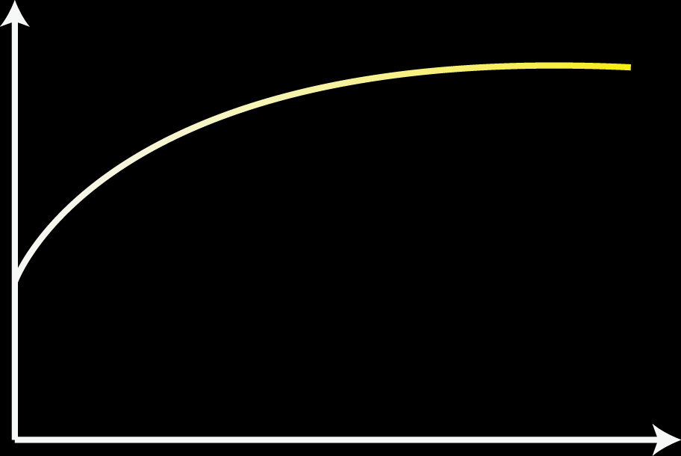
2、空气流速对K_{L}a的影响
K_{L}a随空气流速的增加而增加。
KLa
体积空气流量，v/(v.min)

Slide 58
当通气量超过一定上限时, 搅拌器就不能有效地将空气泡分散到液体中去, 而在大量气泡中空转, 发生“过载”现象, 此时搅拌功率P_{G}会大大下降, K_{L}a也会大大下降。
若通气量过大：
蒸发量大
中间挥发性代谢产物带走

Slide 59
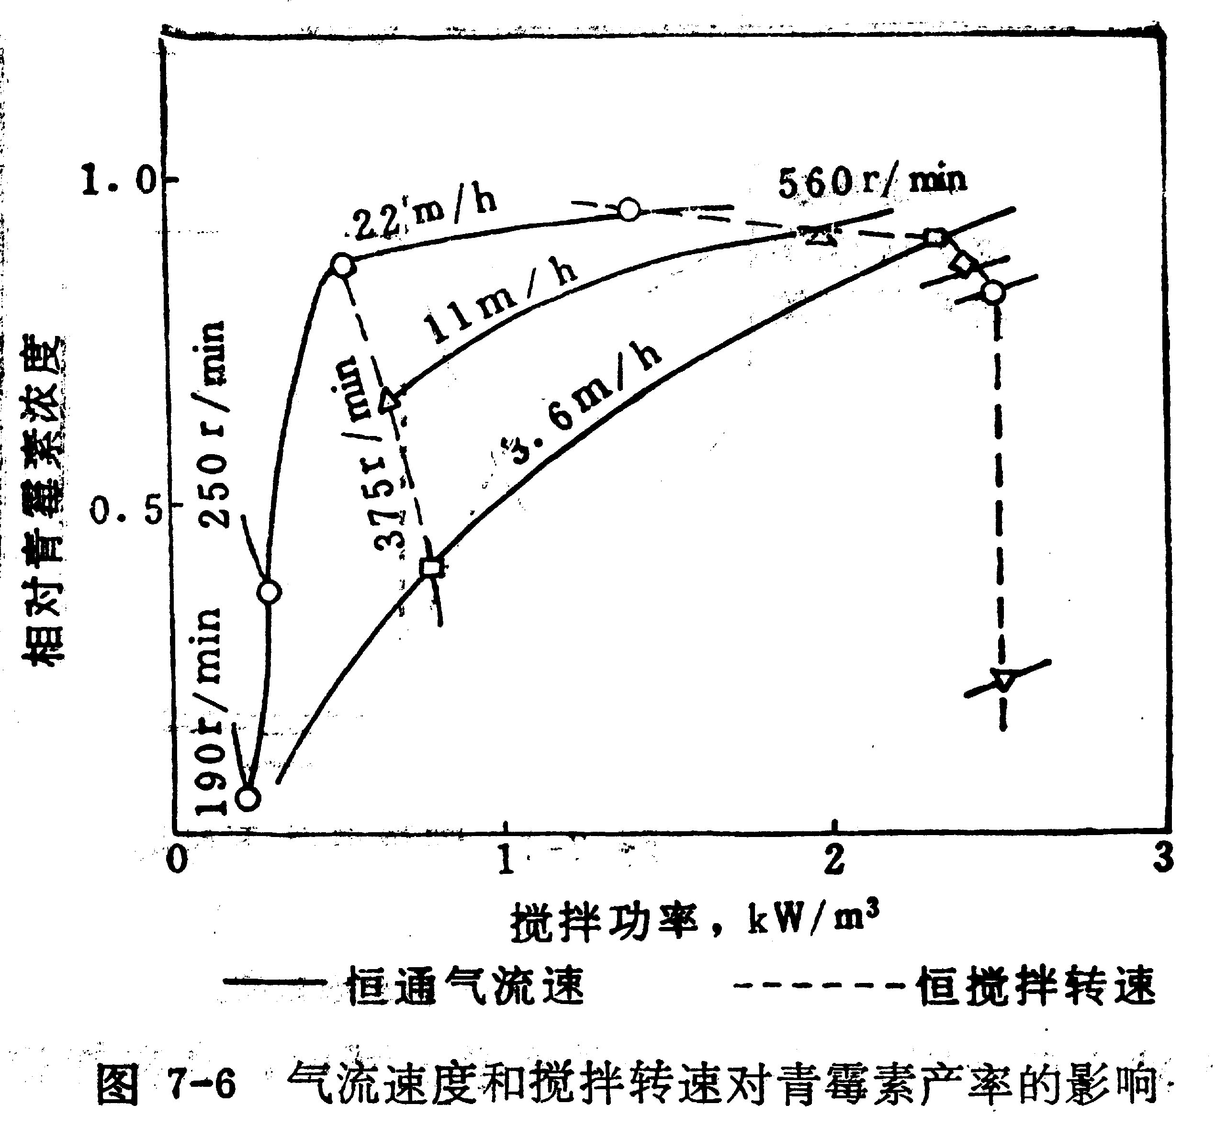

Slide 60
高搅拌转速，不仅使通入罐内的空气得以充分散开，增加气液接触面积，而且还可以延长空气在罐内的停留时间。
空气流速过大，不利于空气在罐内的分散与停留，同时导致发酵液浓缩，影响氧的传递。
空气流速很低，因代谢产生的废气不能排除等原因，也会影响氧的传递。
要提高发酵罐内的供氧能力，采用提高搅拌功率，适当降低空气流速是可行的。

Slide 61
例 黑曲霉生产糖化酶
n 230 230 270
通气比 1:0.8 1:1.2 1:0.8
产量 1812 2416 2846
提高n, 比提高Q有效

Slide 62

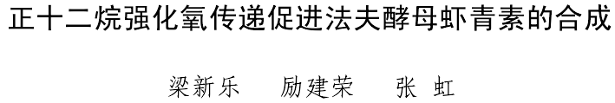
3、氧载体对K_{L}a的影响
提高氧的溶解度。
通过在发酵液中引入一种新的液相，以减少气液传氧阻力，从而提高传氧效率。这种液相一般具有比水更高的溶氧能力，且与发酵液互不相溶，称为氧载体。通常使用的氧载体主要有:液态烷烃、油酸、甲苯、豆油等。

Slide 63
4、发酵罐的高径比对K_{L}a的影响
当空气流量和单位发酵液体积消耗功率不变时，通风效率随H/D的增大而增加，
H/D为罐的径高比，H/D从2增加到3时， K_{L}a增加20%，一般采用H/D=3，
H/D太大， K_{L}a反而增加不大，且罐身过高，罐内液柱过高，液柱压差大，气泡体积缩小，造成气液界面积小。

Slide 64
5、表面活性剂的影响
气液界面厚度↑, 1/k_{L}↑, k_{L}↓
气泡变小↓, a↑
低浓度表面活性剂时,以a为主, K_{L}a↑
添加至一定量时, k_{L}降至最低, K_{L}a下降显著
再继续增加时，k_{L}维持最低水平不再下降，而a↑↑，此时K_{L}a从最低点有所回升
K_{L}a受两种趋势影响
表面活性剂的浓度↑

Slide 65
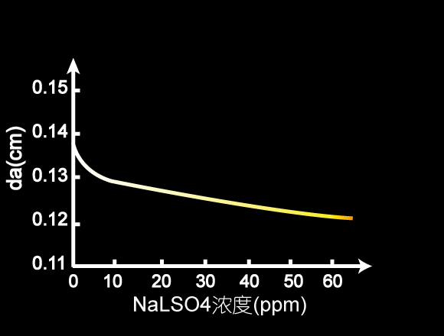
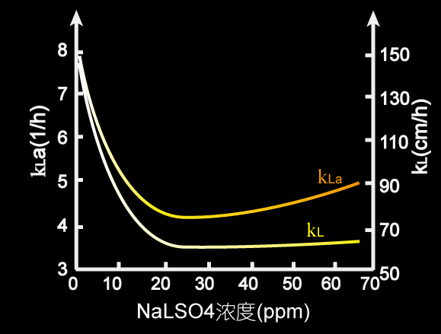
表面活性剂月桂基磺酸钠（NaLSO₄）浓度对
K_{L}a、K_{L}和d_{a}的影响

Slide 66
7、离子强度对K_{L}a的影响
随离子强度的增大而增大.
离子浓度越高，气泡越小，比表面积越大

Slide 67
四、溶氧对发酵的影响
如：谷氨酸发酵
供氧适量 生成谷氨酸
供氧不足 生成乳酸
溶氧的大小影响：
菌体的生长、产物的性质与合成。

Slide 68
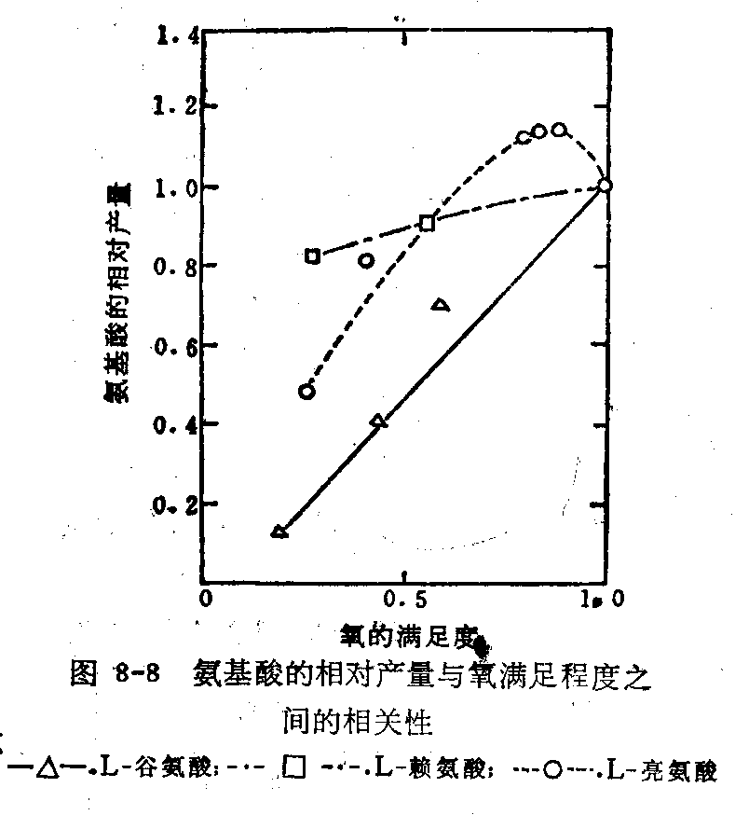
第一类：有谷氨酸、谷氨酰胺、精氨酸和脯氨酸等谷氨酸系氨基酸，它们在菌体呼吸充足的条件下，产量才最大，如果供氧不足，氨基酸合成就会受到强烈的抑制，大量积累乳酸和琥珀酸；
第三类：有亮氨酸、缬氨酸和苯丙氨酸，仅在供氧受限、细胞呼吸受抑制时，才能获得最大量的氨基酸，如果供氧充足，产物形成反而受到抑制。
第二类：包括异亮氨酸、赖氨酸、苏氨酸和天冬氨酸，即天冬氨酸系氨基酸，供氧充足可得最高产量，但供氧受限，产量受影响并不明显；

Slide 69
五、发酵过程的溶氧变化
发酵初期：溶氧浓度明显下降，出现一个低峰，而摄氧率出现一个高峰，菌浓不断上升。
发酵中期：溶氧浓度变化较小，若不补加基质，摄氧率变化不大，若补加基质，摄氧率变化大。
发酵后期：溶氧浓度逐步上升。

Slide 70
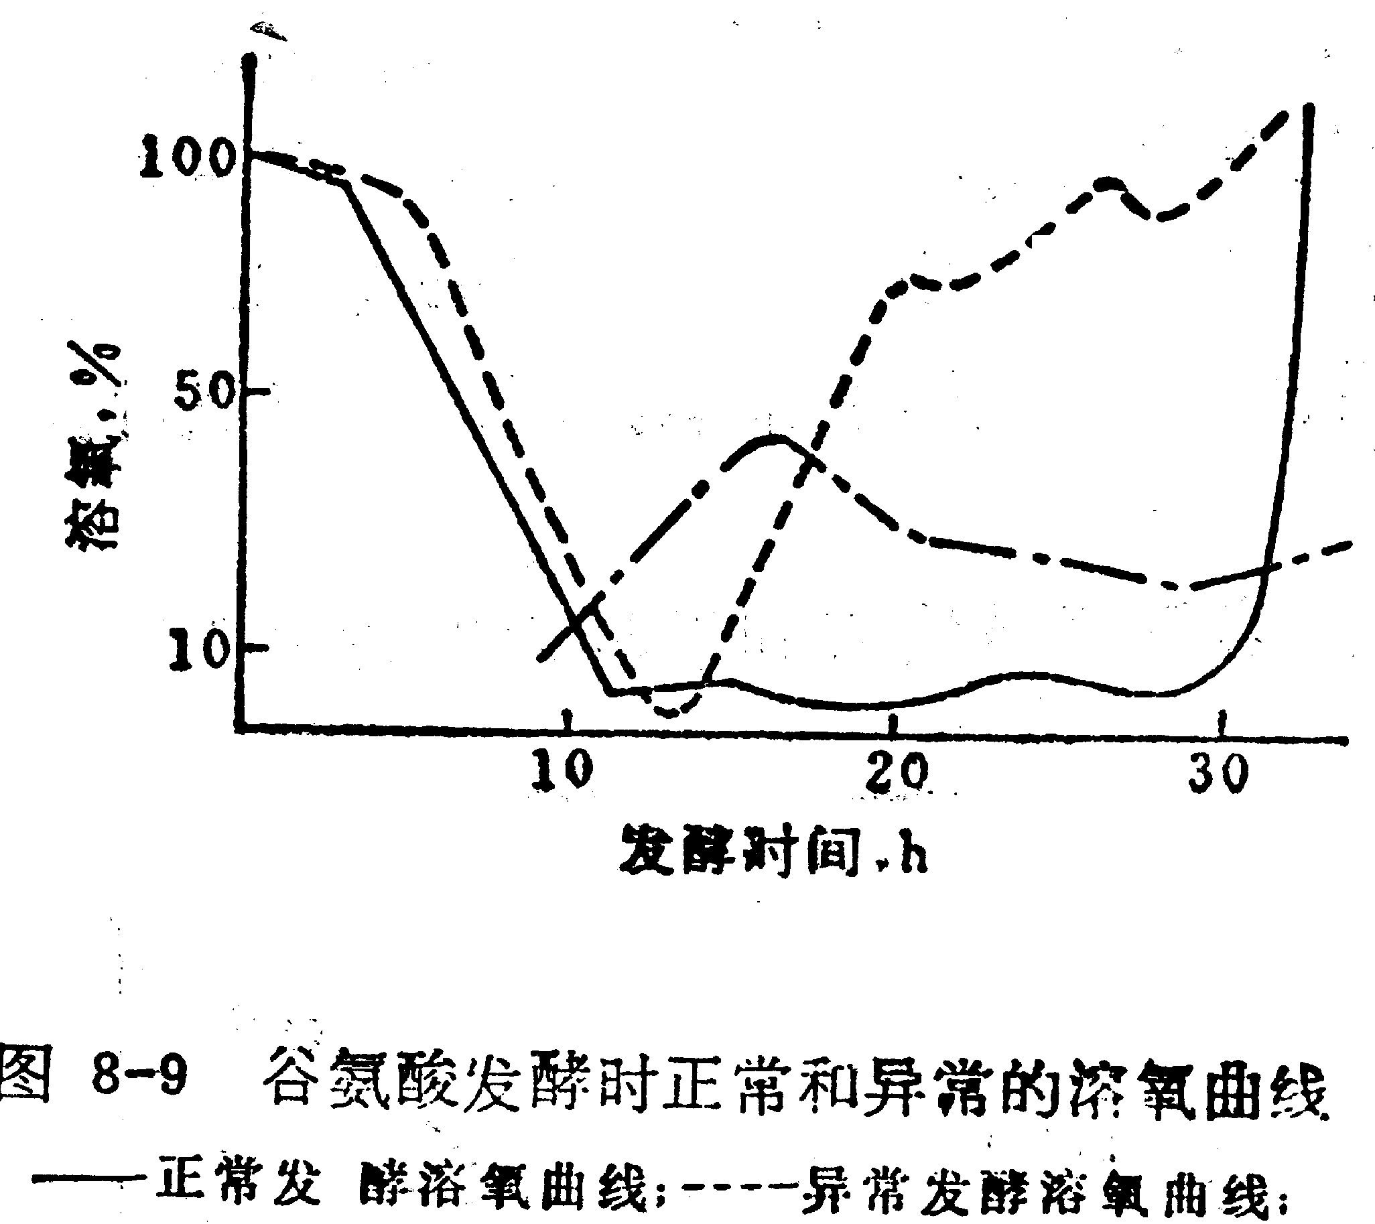

Slide 71
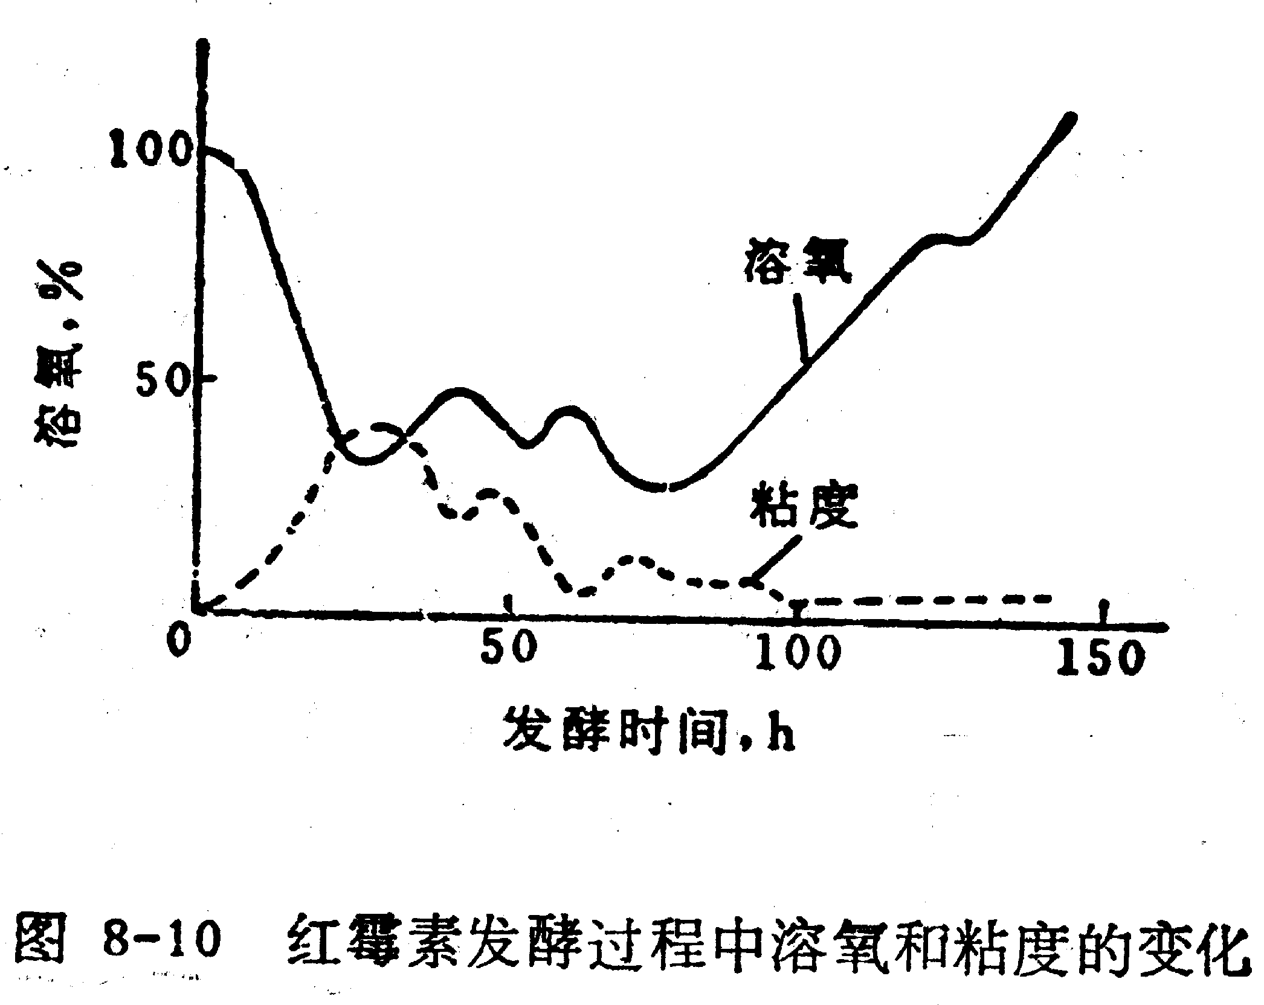

Slide 72
六、发酵液中溶解氧的控制
1、适当溶解氧的选择
在好氧微生物反应中，一般取C_{L}＞C_{临界}以保证反应的正常进行。
Qo₂
Ccr
C_{L}

Slide 73
合适溶解氧选择的原则
如果要使菌体快速生长繁殖（如发酵前期），则应达到临界氧浓度；如果要促进产物的合成，则应根据生产的目的不同，使溶解氧控制在最适浓度（不同的满足度）.

Slide 74
2、发酵液中溶解氧的控制
培养液中溶解氧浓度的任何变化都是供需平衡的结果，因此调节发酵液中溶氧量不外乎从供、需两方面考虑、着手。

Slide 75
供氧方面
1）改变气体组成中的氧分压
2）改变罐压
3）改变通气速率
4）改变搅拌速度

Slide 76
需氧方面
1）调整养料的浓度
有人通过降低发酵液粘度，提高溶氧，使秦乐菌素的产量提高2.5倍
2）调整发酵条件
适当降低温度，使氧在水中的饱和溶解度C*增加，推动力（ C* -C_{L}）增加
3）菌龄

Slide 77
各种溶氧控制方法的比较
方法 | 作用机理 | 投资 | 运转成本 | 效果 | 对生产的作用
气体成分 | C*变化 | 中到低 | 高 | 好 | 好
搅拌速度 | K_{L}a变化 | 高 | 低 | 好 | 好
挡板 | K_{L}a变化 | 中 | 低 | 好 | 好
通气速率 | K_{L}a变化 | 低 | 低 | 中 | 不定
温度 | C*,氧需求变化 | 低 | 低 | 变化 | 不定
基质浓度 | 氧需求变化 | 中 | 低 | 好 | 不定
罐压 | C*变化 | 中到高 | 低 | 中 | 好
电解生产氧 | C*变化 | 中 | 低 | 高 | 小规模
传氧中间介质 | K_{L}a变化 | 中 | 中 | 好 | 好

Slide 78
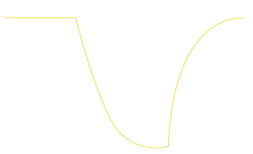
KLa的测定（拓展选学）
停止供气
d
a
溶解氧浓度
b
c
恢复供气
时间
溶氧浓度与通气变化的关系

Slide 79
KLa的测定（拓展选学）
C*
停气后，发酵液中氧浓度变化率（dC_{L}/dt）可以表示为:
a
CL
斜率=-1/KLa
Qo₂∙X
b
dC_{L}/dt
Qo₂∙X+dC_{L}/dt
作图法求取KLa

Slide 80
作业（小论文）
查阅资料，列举发酵实例介绍通过发酵条件控制可提高发酵产物的产量。

Slide 81
第四节 基质的影响及其控制

Slide 82
一、基质浓度对发酵的影响
1、对生长的影响
可用Monod 方程来描述基质浓度与生长速率的关系
S
K_{s} + S
μ = μ_{max}

Slide 83
● S＞＞Ks，μ趋向于μ_{max}
● 然而，由于代谢产物或基质浓度过浓可能会导
致抑制作用，出现比生长速率下降
● 当浓度超过某值，还可能导致细胞脱水

Slide 84
2、对产物形成的影响
● 在一定范围内，基质浓度大，通常产物产量高
● 过浓，使菌体生长过于旺盛，发酵液非常粘稠，
传质状况差，对产物的合成不利。
例如：以乙醇为碳源发酵谷氨酸，当乙醇浓度达35 g/L，可延长谷氨酸生产时间，提高产量；但在更高浓度下，菌体生长受到抑制，产量降低。

Slide 85
二、 基质浓度的控制 —— 补料控制
为解除基质过浓的抑制、产物的反馈抑制和葡萄糖效应，以及避免在分批发酵中因一次性投糖（料）过多造成细胞大量生长，耗氧过多而供氧不足的状况，通常采用中间补料工艺。

Slide 86
1、补料的内容
补充微生物能源和碳源；
补充菌体所需要的氮源；
加入微生物生长或合成需要的微量元素或无机盐；
在补料中加入诱导酶的作用底物。

Slide 87
2、补料的原则
控制微生物的中间代谢，使之向着有利于产物积累的方向发展。

Slide 88
3、补料的方式
连续流加
不连续流加
多周期流加

Slide 89
4、补料控制的策略
大多数补料分批发酵均补加生长限制性基质;
以经验数据或预测数据控制流加；
以pH、尾气、溶氧、产物浓度等参数间接控制流加；
以物料平衡方程，通过传感器在线测定的一些参数计算限制性基质的浓度，间接控制流加；
用传感器直接测定限制性基质的浓度，直接控制流加。

Slide 90
5、补料控制参数的选择
为了有效地进行中间补料，必须选择恰当的反馈控制参数，以及了解这些参数与微生物代谢、菌体生长、基质利用以及产物形成之间的关系。因此，欲建立分批补料培养的数学模型及选择最佳控制程序都必须充分了解微生物在发酵过程中的代谢规律及对环境条件的要求。

Slide 91
例如，在谷氨酸发酵过程中的某阶段，生产菌的摄氧率和基质消耗速率之间存在着线性关系。
Notes:
在谷氨酸发酵过程中的某阶段，生产菌的摄氧率和基质消耗速率之间存在着线性关系。根据这种关系，补料的联机控制可通过摄氧率来执行。可将补科速率控制在与基质消耗速率相等的状态。测出分批加糖过程中排气中氧浓度，计算摄氧率(OUR)，其与糖耗速率(QsX)，之间的线性关系式如下：
利用K值和摄氧率可间接估算糖耗。从理论上按反应式(10．19)计算可得K值似应为1．5。根据摄氧率与糖耗速率之间的线性关系制定的加糖模型在加糖时发现，最佳K值应为1．75。在30L发酵罐中进行了计算机控制系统与常规分批加糖方法的比较研究；其结果见表10-8。实验证明，以估算糖耗为基础的连续加糖法可缩短发酵周期，而且最终谷氨酸浓度和转化率比分批加糖法高。

Slide 92
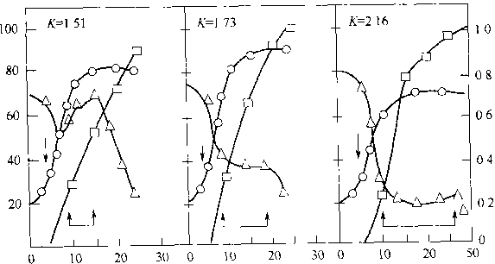


K=1.51
K=1.75
K=2.16
谷氨酸发酵中K值对糖浓度的控制的影响

Slide 93
6、补料速率的确定
因为养分和前体需要维持适当的浓度，而它们则以不同的速率被消耗，所以补料速率要根据微生物对营养等的消耗速率及所设定的培养液中最低维持浓度而定。

Slide 94
第五节 二氧化碳对发酵的影响及控制

Slide 95
一、二氧化碳的来源及对发酵的影响
1、来源：
是微生物在生长繁殖过程中的代谢产物，也是某些合成代谢的基质。

Slide 96
2、二氧化碳对菌体生长的影响
刺激作用：CO₂效应
抑制作用：当排气中CO₂的浓度高于4%时，微生物的糖代谢和呼吸速率下降。

Slide 97
3、二氧化碳对发酵的影响
刺激作用：精氨酸的发酵需要CO₂气体存在，才能获得大产量。
抑制作用：对肌苷、异亮氨酸、组氨酸、抗生素发酵等具有抑制作用。
影响发酵液的酸碱平衡。

Slide 98
4、二氧化碳对细胞的作用机制
CO₂和HCO₃⁻主要是影响细胞膜的结构，它们分别作用于细胞膜的不同位点。溶解于培养液中CO₂的主要作用于细胞膜的脂质核心部位，HCO₃⁻则影响细胞膜的膜蛋白。当细胞膜的脂质相中CO₂的浓度达到临界值时，膜的流动性及表面电荷密度就发生改变，使许多基质的膜运输受到阻碍，影响了细胞膜的运输效率，导致细胞生长受到抑制，形态发生改变。

Slide 99
二 二氧化碳浓度的控制
CO₂在发酵液中的浓度变化不像溶解氧那样有一定的规律。它的大小受到许多因素的影响，如细胞的呼吸强度、发酵液的流变学特性、通气搅拌程度、罐压大小、设备规模等。在发酵过程中通常通过调节通风和搅拌来控制。

Slide 100
抑制作用：降低其浓度，采用提高通气量和搅拌速率的方法；
促进作用：提高其浓度，采用降低通气量和搅拌速率的方法。

Slide 101
第六节 泡沫对发酵的影响及控制

Slide 102
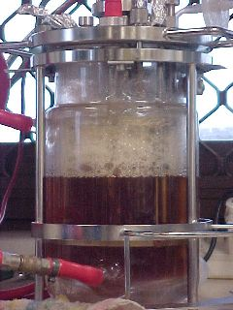
1、泡沫的性质
泡沫是气体被分散在少量液体中的胶体体系。泡沫间被一层液膜隔开而彼此不相连通。发酵过程中所遇到的泡沫，其分散相是无菌空气和代谢气体，连续相是发酵液。

Slide 103
2、泡沫的类型
一类存在于发酵液的液面上，这类泡沫气相所占比例特别大，并且泡沫与它下面的液体之间有能分辫的界线。如在某些稀薄的前期发酵液或种子培养液中所见到的。
另一种泡沫是出现在粘稠的菌丝发酵液当中。这种泡沫分散很细，而且很均匀，也较稳定。泡沫与液体间没有明显的界限，在鼓泡的发酵液中气体分散相占的比例由下而上地逐渐增加。

Slide 104
3、泡沫产生的原因
由外界引进的气流被机械地分散形成（通风、搅拌）；
发酵过程中产生的气体聚结生成（发泡性物质）。

Slide 105
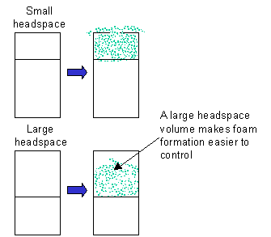
4、泡沫对发酵的不利影响
降低发酵设备的利用率
增加了菌群的非均一性
增加了染菌的机会
导致产物的损失
消泡剂会给后提取工序带来困难

Slide 106
5、影响泡沫稳定的因素
通气与搅拌的强度
培养基的配比及原材料组成
培养基灭菌的方法和操作

Slide 107
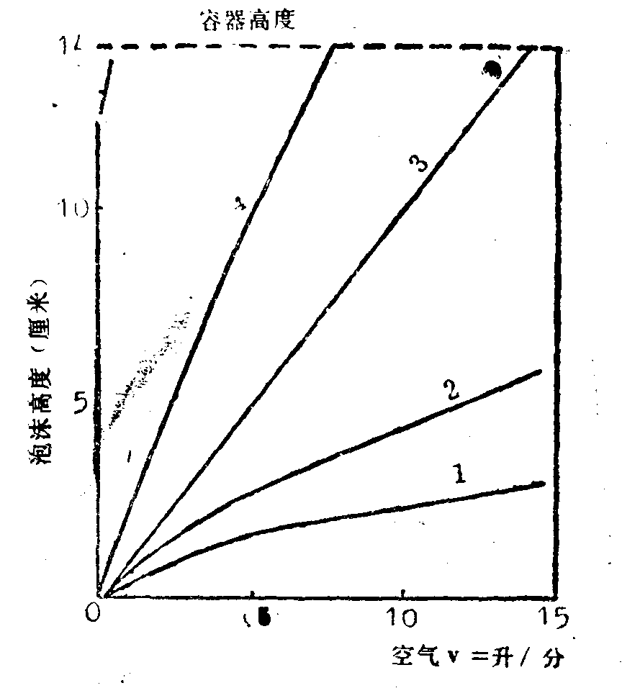
不同搅拌速度和通气量对泡沫影响

Slide 108
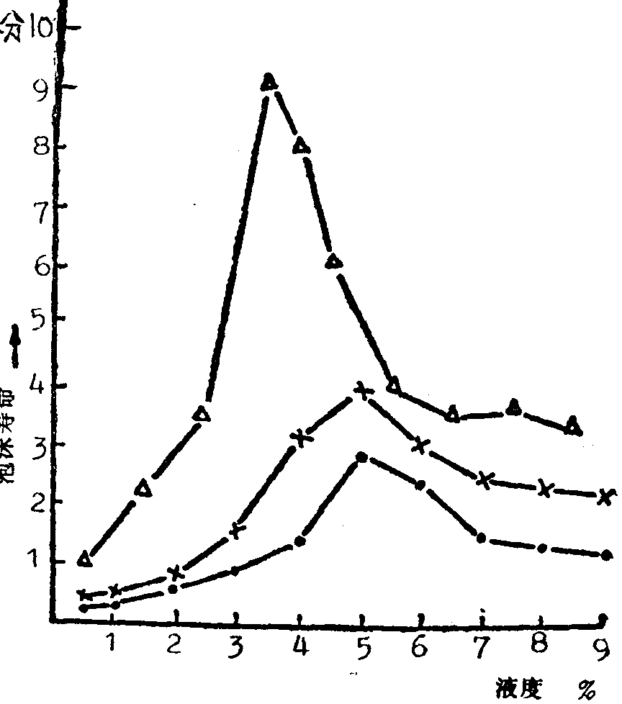
不同浓度蛋白质原科的起泡作用
Notes:
Factors affecting antifoam requirements - Medium and cells
The characteristics of the fermentation medium and the nature play an important role in determining foam formation.
Media rich in proteins will tend to foam more readily than simple media. For example, the use of whey powder and corn steep liquor, two common nitrogen sources will contribute significantly to rate of foam formation and the antifoam requirement.
Many cells also produce detergent-like molecules. These molecules can be nucleic acids and proteins released upon the death of the cells or proteins and lipid compounds produced during the growth of the cells.

Slide 109
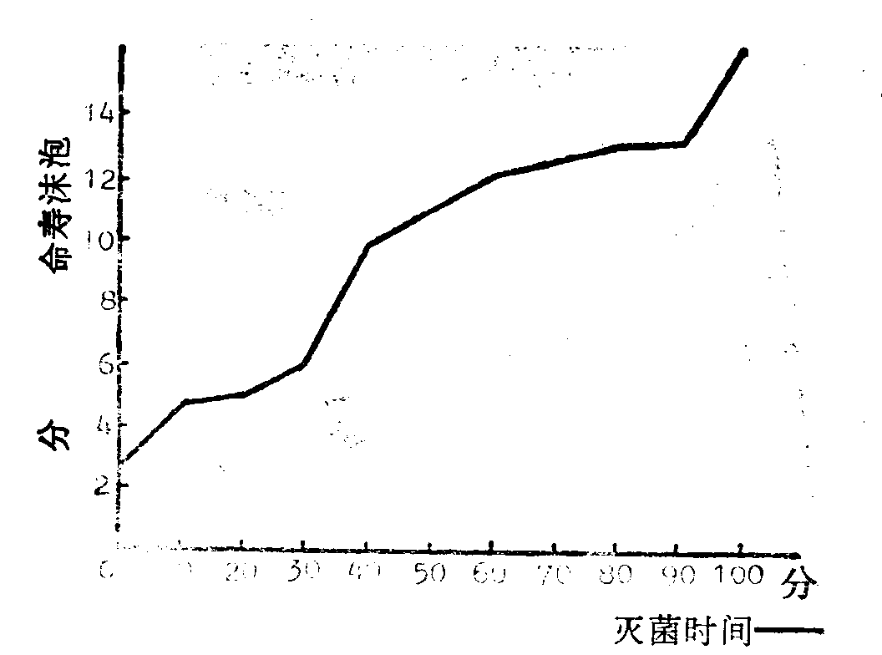
灭菌时间对泡沫稳定性的影响

Slide 110
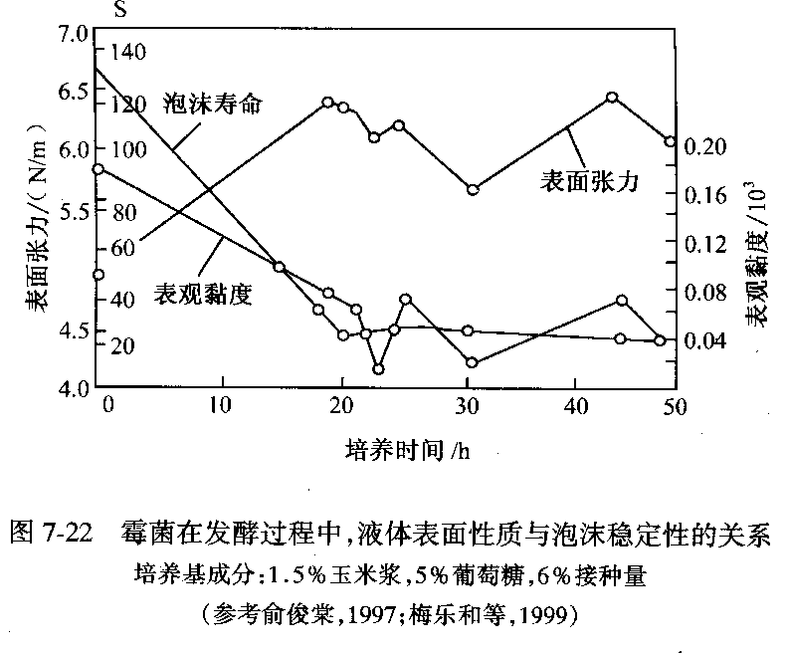
6、发酵过程泡沫的变化
发酵初期泡沫的高稳定性与高的表观粘度和低表面张力有关。随着霉菌产生的蛋白酶/淀粉酶的增多及其对碳、氮源的利用，造成泡沫稳定的蛋白质分解，培养液粘度降低，促进表面张力提高，泡沫减少。在发酵后期菌体自溶，可溶性蛋白质浓度增加，又促使泡沫上升。

Slide 111
四、泡沫的控制
调整培养基中的成分或改变工艺来控制减少泡沫形成的机会；
消泡

Slide 112
罐内消泡
机械消泡
罐外消泡
消泡
化学消泡

Slide 113
一） 机械消泡
内部：耙式、梳齿式、涡轮式
外部：离心式、碟片式
机械消泡

Slide 114
优点：
不需引入外界物质（如消泡剂），可减少培养液性质复杂化程度，便于产物的提取。
缺点：
不能从根本上消除引起稳定泡沫的因素。

Slide 115
二） 化学消泡
1、消泡机理
1）降低泡沫的机械强度，使泡沫破裂。
2）降低液膜的表面黏度，使液膜的液体流失，导致泡沫破裂。

Slide 116
当泡沫的表面存在有极性表面活性物质形成的双电层时，另一种极性相反的表面活性物质的加入，可以中和一定电性，破坏泡沫的稳定性，使泡沫破碎。
加入更强极性的物质与发泡剂争夺泡沫表面上的空间，而引起力的不平衡，并使液膜机械强度降低，促使泡沫破碎。
当泡沫的液膜具有较大的黏度时，可加入某些分子内聚力小的物质，以降低液膜的表面黏度，促使液膜的液体流失，导致泡沫破碎。

Slide 117
2、消泡剂选择的原则
在气液界面上有具有足够的铺展系数；
在低浓度时具有消泡活性；
具有持久的消泡、抑泡性能；
对微生物、人、畜无毒性；
对产物的提取不产生影响；
不会在使用、运输中引起危害；
对氧传递不产生影响；
成本低；耐高温。

Slide 118
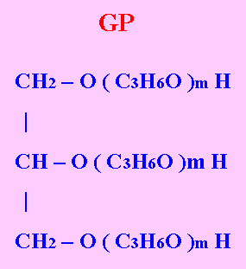
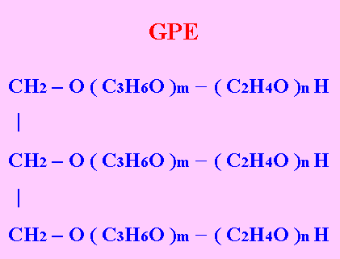
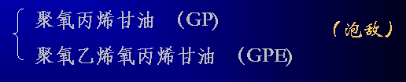
3、消泡剂的种类
1）天然油脂
常用豆油、玉米油、米糠油 （能兼作碳源）
2）聚醚类
3) 高级醇类
主要是十八醇
4）硅酮类
➢ 主要是聚二甲基硅氧烷及其衍生物
➢ 结构通式为: (CH3)3Si[Si(CH3)2]nSi(CH3)3
➢ 单独使用效果差，常与分散剂（微晶二氧化硅）一起使用

Slide 119
4、消泡剂的使用
1）分散
◇ 消沫剂加到发酵罐中能否起作用取决于它的扩散能力。
◇ 消沫剂的分散可借助于机械方法，也可加入某种分散剂将消沫剂乳化成细小液滴。
2）加量 聚醚类 0.03～0.035%
3) 加入时机
有的可先加入培养基；有的则在泡沫初起或大起时加入

Slide 120
第七节 发酵过程的优化与控制

Slide 121
一、发酵过程的自控
根据对过程的有效测量及对过程变化规律的认识，借助于由自动化仪表和电子计算机组成的控制器，操纵其中一些关键变量，使过程向着预定的目标发展。

Slide 122
1、发酵过程的自动控制包括三方面内容：
1）与发酵过程的未来状态相联系的控制目标
如需要控制的温度、pH、生物量等；
2）一组可供选择的控制动作
如阀门的开或关、泵的开与停等；
3）能够预测控制动作对过程状态影响的模型
（数学表达式）

Slide 123
2、基本自控系统 (control loop)
由控制器和被控对象两个基本要素组成，发酵过程采用的自控系统主要有：前馈控制、反馈控制、自适应控制。其中反馈控制和前馈控制只适用于确定过程，即过程的数学模型结构和参数都是确定的，过程的全部输入信号又均为时间的确定函数，过程的输出响应也是确定的。

Slide 124
1）前馈控制
前馈控制——如果被控对象动态反应慢，并且干扰频繁，则可通过对一种动态反应快的变量（干扰量）的测量来预测被控对象的变化，在被控对象尚未发生变化时，提前实施控制。这种控制方法叫做前馈控制。

Slide 125
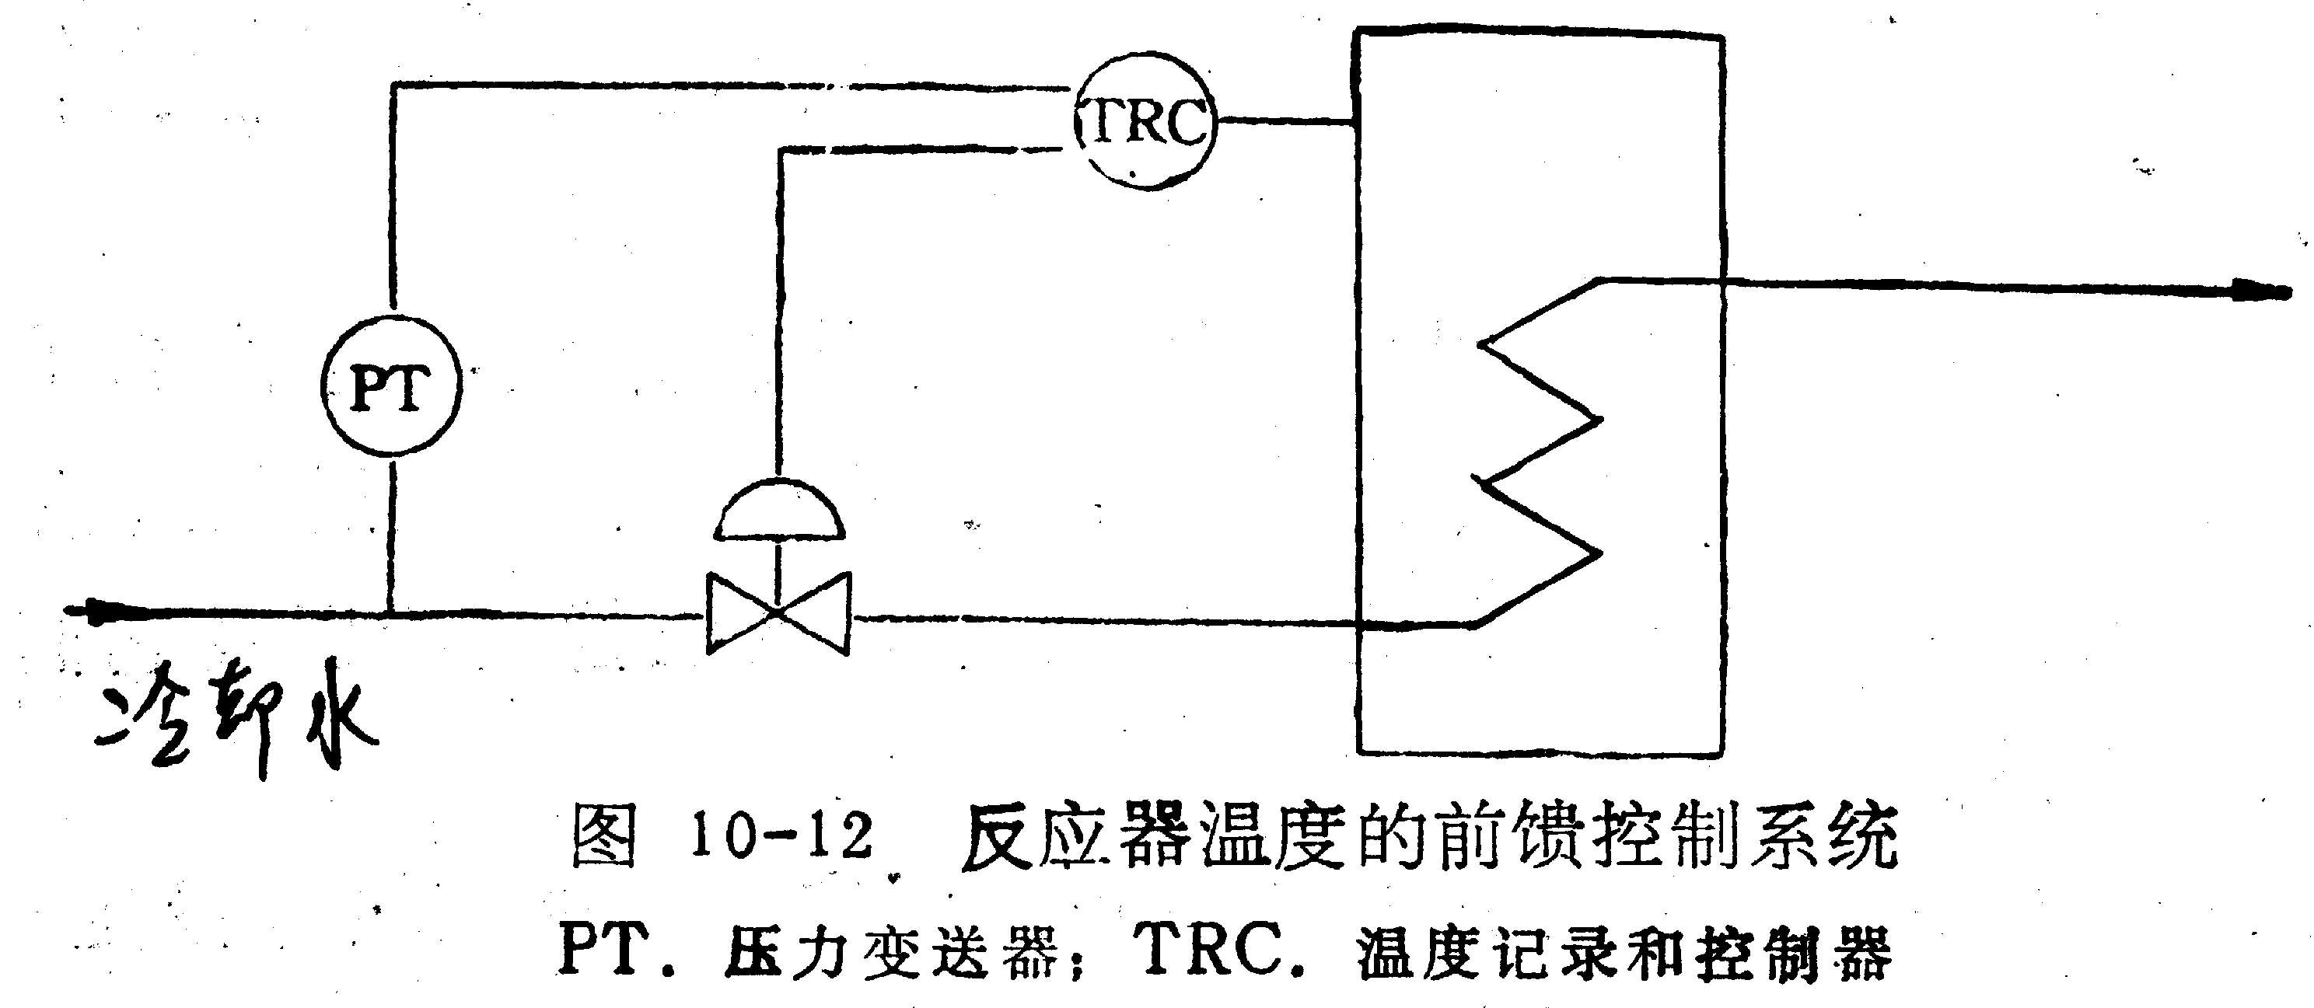
前馈控制的控制精度取决于干扰量的测量精度以及预报干扰量对控制变量影响的数学模型的准确性。

Slide 126
2）反馈控制
被控过程输出量x(t)被传感器检测，以检测量y(t)反馈到控制系统，控制器使之与预定的值r(t) （设定点）比较，得出偏差值e 。然后采用某种控制算法根据偏差e确定控制动作u(t) 。

Slide 127
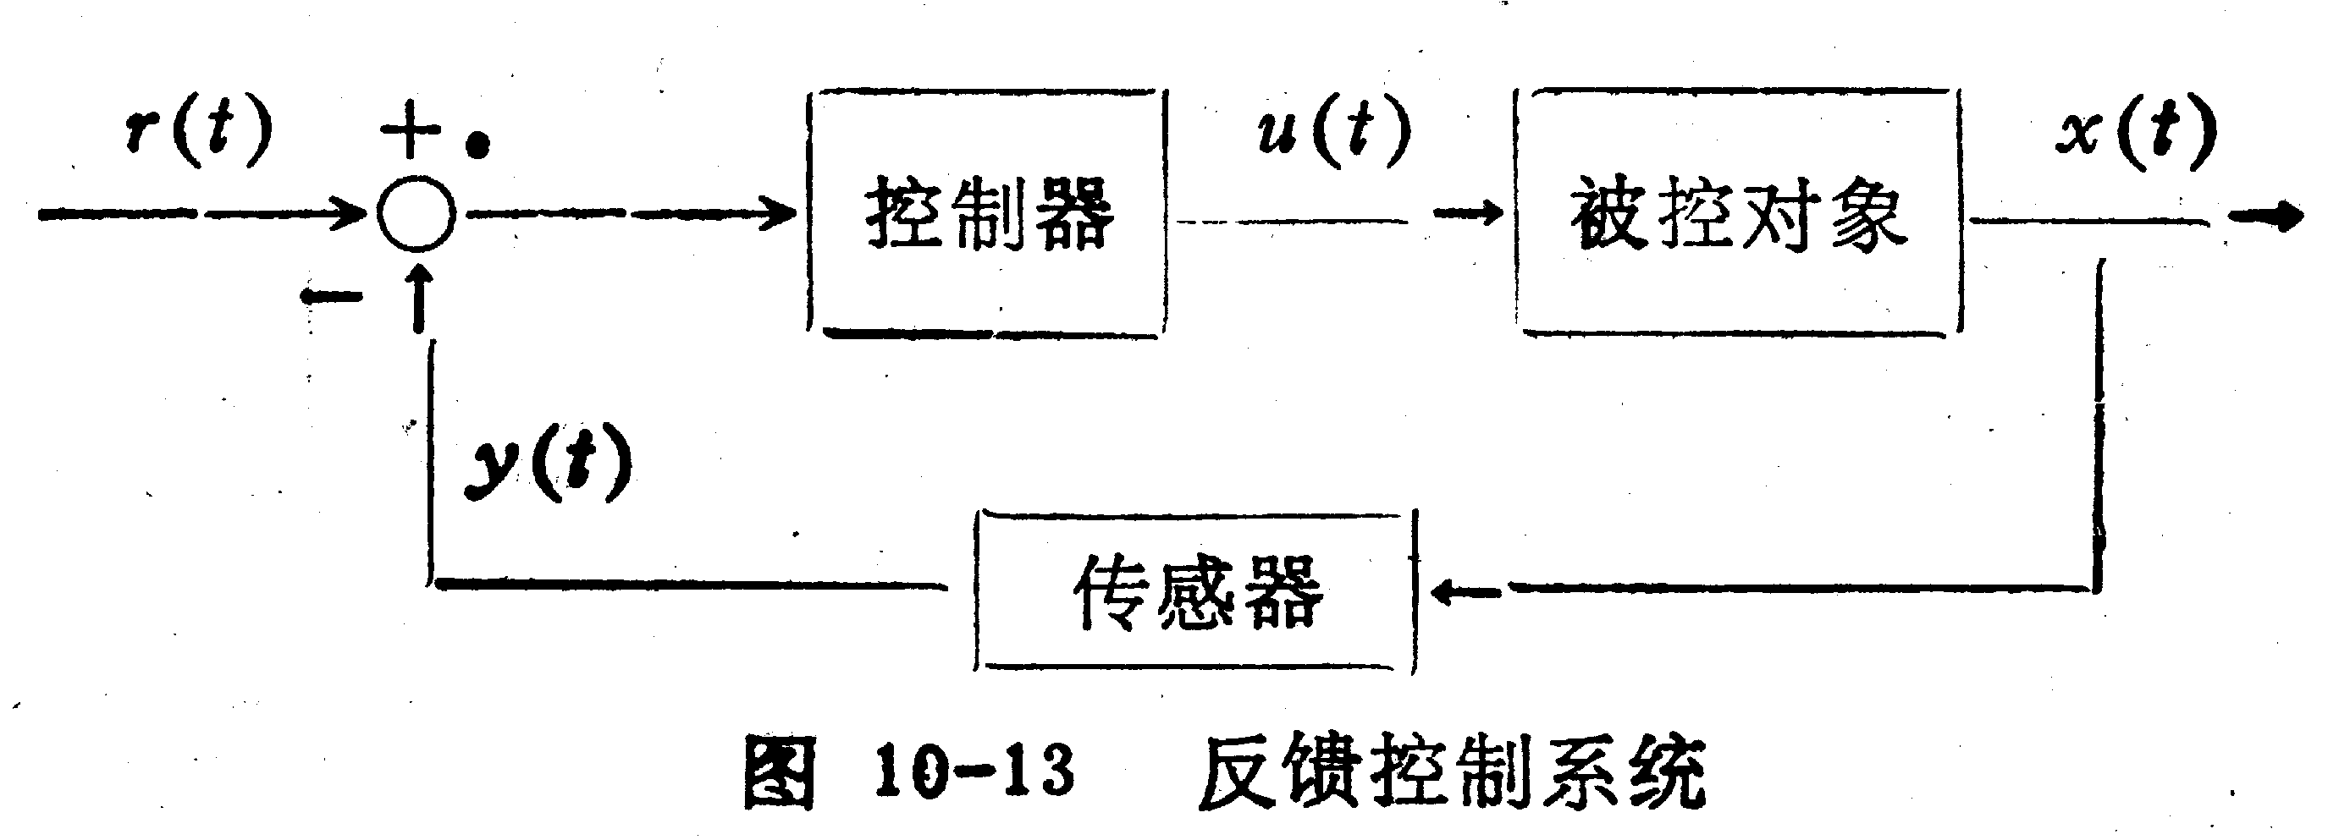

Slide 128
被控过程的输出量被传感器检测
以检测量反馈到控制系统
控制器使之与预设值进行比较，得出偏差值e
采用某种控制算法根据偏差e确定控制动作

Slide 129
据控制算法不同，反馈控制分为
开关控制
PID控制
串级反馈控制
前馈/反馈控制

Slide 130
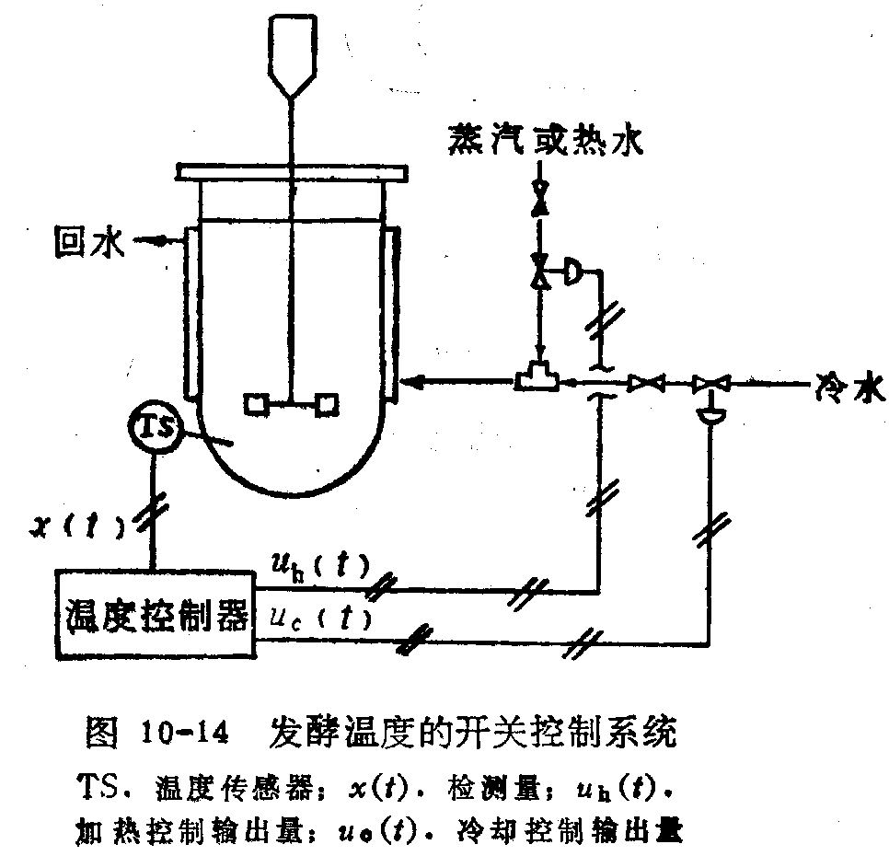
开关控制
适用于控制负荷稳定的情况下。

Slide 131
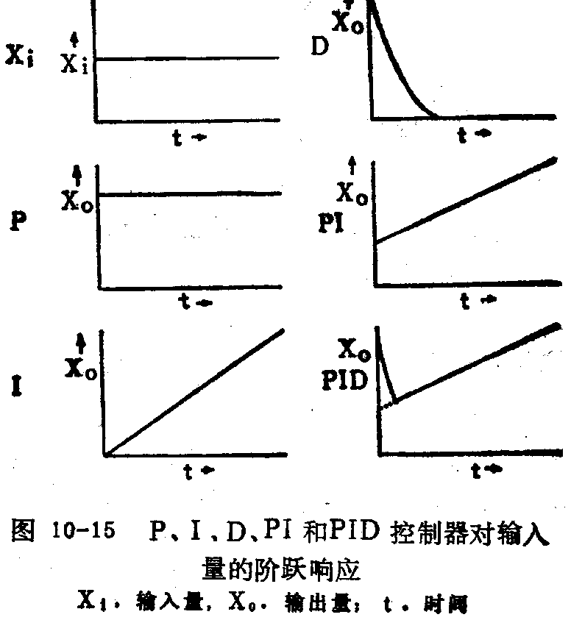
PID控制（比例、积分、微分控制）
P、I、D控制器的控制信号正比于被控过程的输出量与设定点的偏差、偏差相对于时间的积分和偏差变化的速率。适用于控制负荷不稳定的情况。

Slide 132
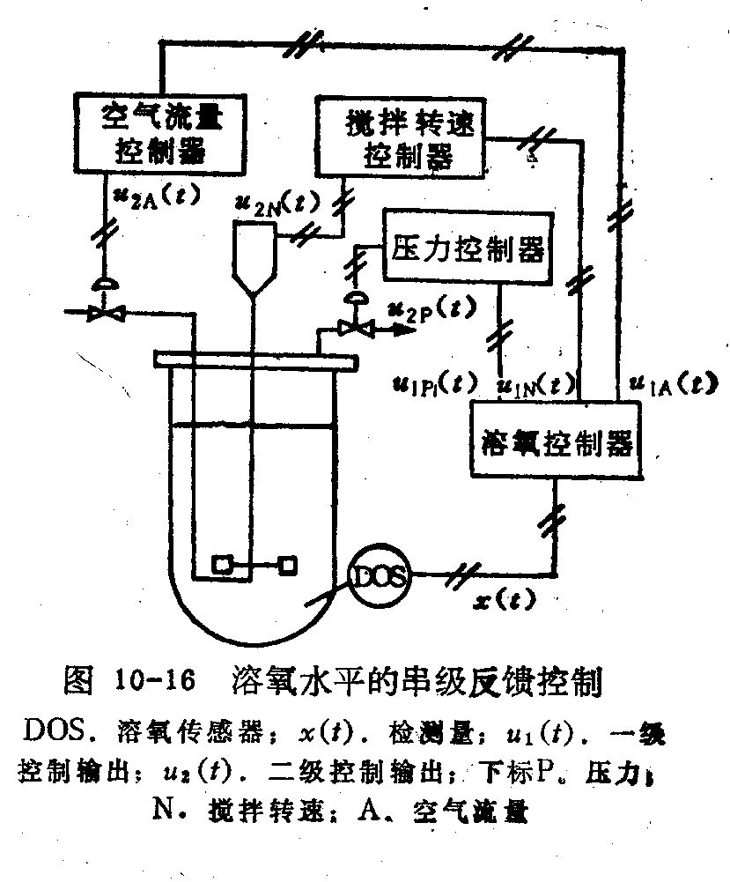
串级反馈控制
由两个以上控制器对一种变量实施联合控制的方法。

Slide 133
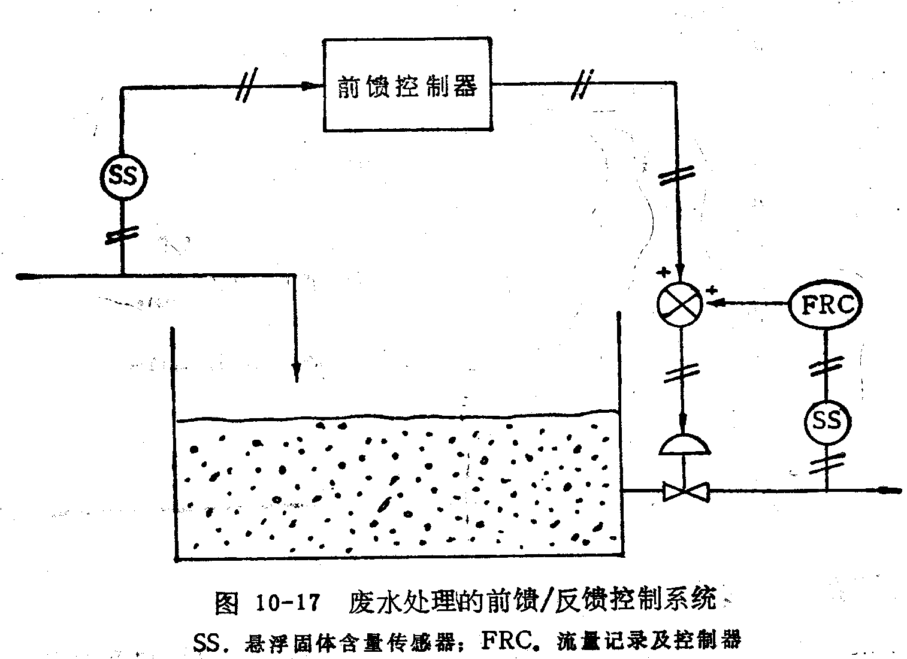
前馈/反馈控制

Slide 134
3）自适应控制 (adaptive control)
描述过程动态特性的数学模型从结构到参数都不确切知道，过程的输入信号也含有许多不可测的随机因素，这种过程的控制，须提取有关的输入、输出信息对模型及其参数不断进行辩识，使模型逐渐完善，同时自动修改控制器的控制动作，使之适用于实际过程。

Slide 135
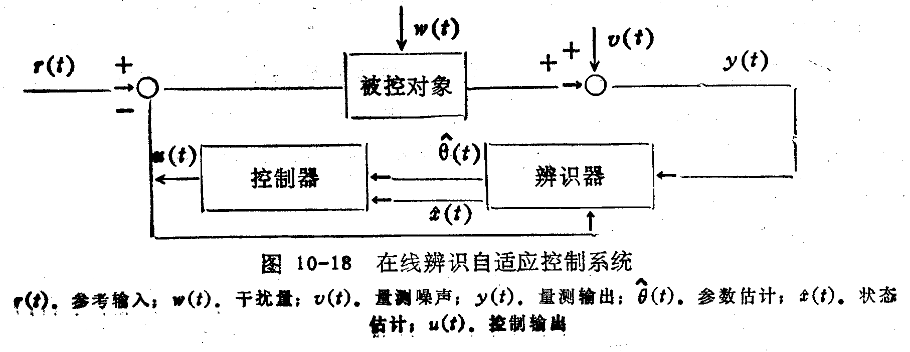

Slide 136
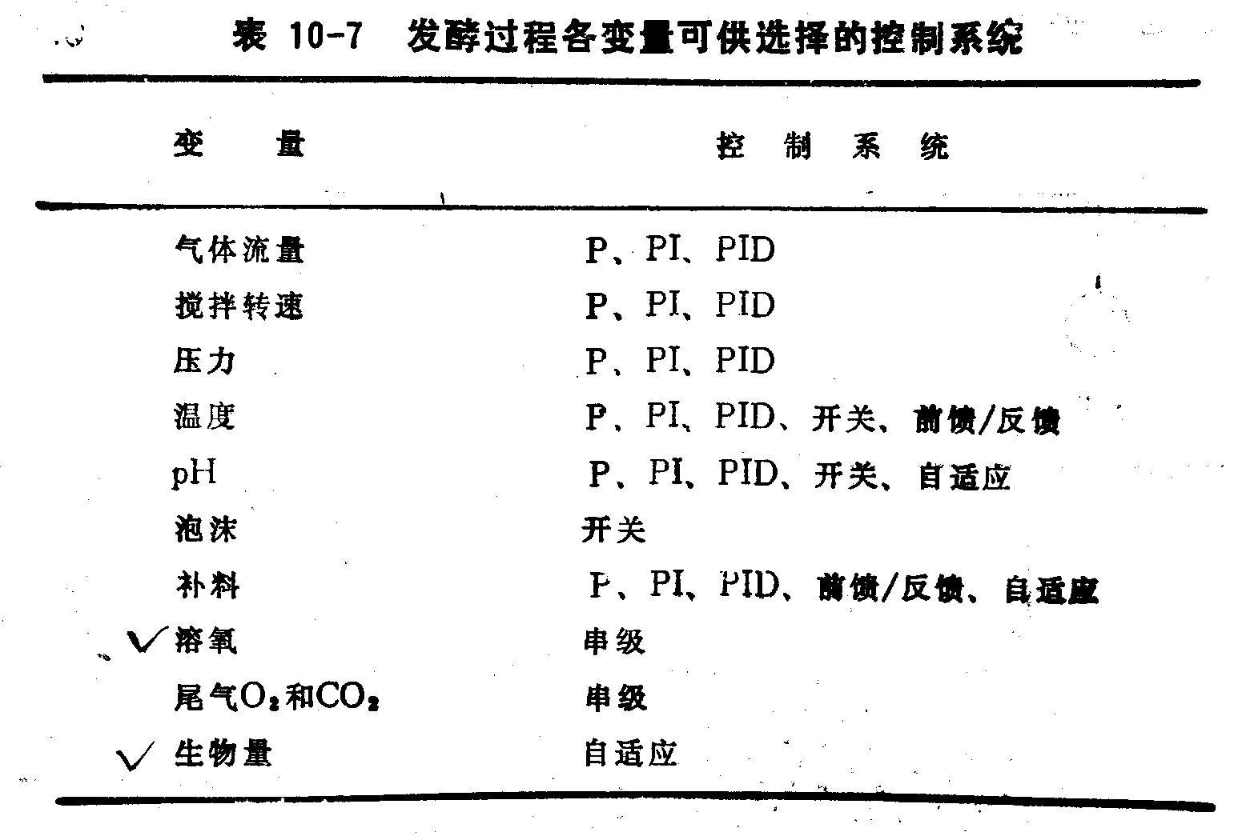

Slide 137
思考题
1、发酵过程中pH会不会发生变化？为什么？
2、温度对发酵有哪些影响？
3、泡沫对发酵有哪些不利之处？如何控制发酵液泡沫？
4、影响发酵热的因素有哪些？
5、氧在发酵过程中是如何传递的?会遇到哪些阻力?
6、试述二氧化碳对发酵的影响,如何控制发酵液溶解二氧化碳浓度?
7、试述发酵自控系统的主要类型及其特点.

